Slide 1



שבוע העליות יתקיים השנה בסימן "שותפות ואחדות", בדגש על 30 שנה לעליות מאתיופיה ומבריה"מ.

Slide 2
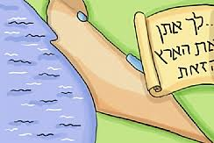
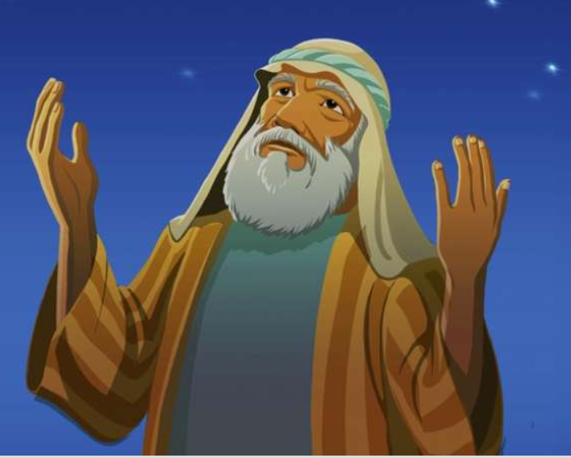
שבוע העליות מצוין במערכת החינוך בכל שנה סמוך ליום ז' במרחשוון שנקבע על פי חוק 'יום העלייה'. מועד זה נבחר בשל סמיכותו לשבת שבה קוראים בתורה את פרשת "לֵךְ לְךָ" העוסקת בעלייתו של אברהם אבינו לארץ.
אברהם היה בעצם הראשון ש"עשה עלייה" לארץ ישראל, הראשון שעקר מקום מושבו ועבר להתגורר בארץ אחרת, ועשה כן על פי צו ה'. בכך ייסד אברהם את זיקת העם היהודי לדורותיו לארץ ישראל.
פרשת לך-לך פותחת בציווי של אלוהים לאברהם: "לך לך
מארצך וממולדתך ומבית אביך אל הארץ אשר אראך;
ואעשך לגוי גדול ואברכך ואגדלה שמך והיה ברכה".
סרטון :
https://www.youtube.com/watch?v=FglOrujz8dk

Slide 3
הסיפור היהודי התחיל לפני אלפי שנים ועדיין ממשיך ומתחדש וגם
אנחנו, כל אחד מאיתנו, הוא חלק מהסיפור הזה.
צפו בסרטון "אתם חלק מהסיפור":
https://www.youtube.com/watch?v=uj65WfW6ARA
מדוע לדעתכם נקרא הסרטון
אתם חלק מהסיפור? מי זה אתם? ולאיזה סיפור
התכוונו?

Slide 4
שאלות לדיון:
למרות שלכל דמות בסרטון, סיפור משלו, מה הסיפור המאחד את כל הדמויות בסיפור?
האם אתם מזדהים עם הדמויות בסיפור?
האם אתם מרגישים חלק מהסיפור?
כיצד ארץ ישראל הוא חלק מהסיפור היהודי? מה מסמל עבורכם "ארץ ישראל"?

Slide 5


Slide 6
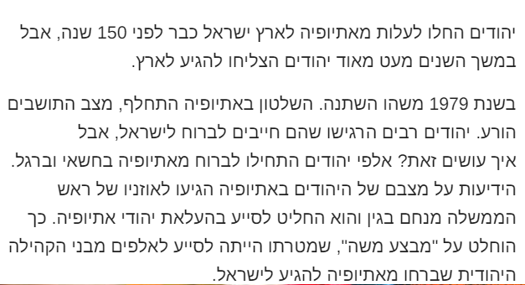

Slide 7
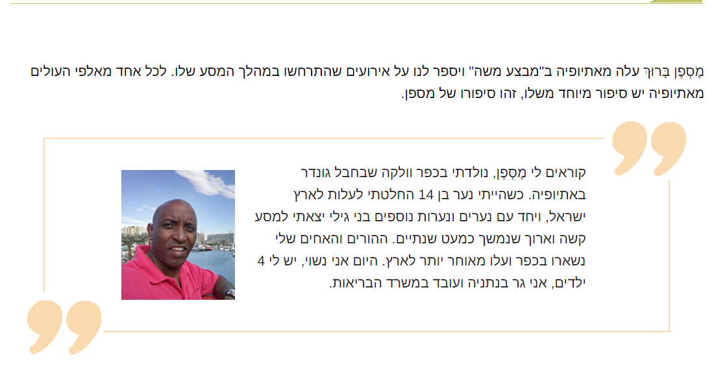

Slide 8


Slide 9
שאלות לצפייה מודרכת:
• הביאו מהסרט עדויות לאתגרים העומדים בפני יהודי אתיופיה בישראל.
צפו בסרטון הבא:
https://www.youtube.com/watch?v=FlQY-GFYwxs
• האם למדתם מהסרט דברים חדשים?

Slide 10


לפניכם קטע מתוך הכרזת המדינה:

Slide 11
*על פי העדויות ליחס החברה הישראלית לאתיופים שהבאתם מהסרט – אילו זכויות של יהודי אתיופיה נפגעות?
*כיצד ניתן לייצר אחדות למרות השוני?
*כיצד נשמר את השוני ועדיין נשמור על אחדות? מה נרוויח בדרך?

